Slide 1
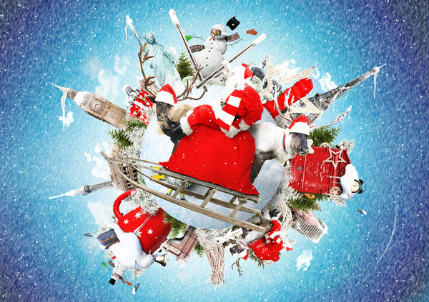
Новогодние приключения путешественника

Slide 2
Собираемся в путешествие. «Рюкзак географа»
Термометр.
Барометр.
Нивелир.
Флюгер.
Компас.
Курвиметр
Рулетка
Широта
Долгота
Азимут
Меридиан
Параллель
Тропик
Полярный круг

Slide 3
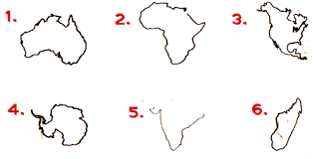
Конкурс 2. «Слепой географ»

Slide 4
Конкурс 3. Проверь своего капитана.
Команда выбирает букву алфавита и на нее называет 4 любых географических объекта:
Море
Горы
Реку
Страну
Капитан должен их показать по карте.

Slide 5
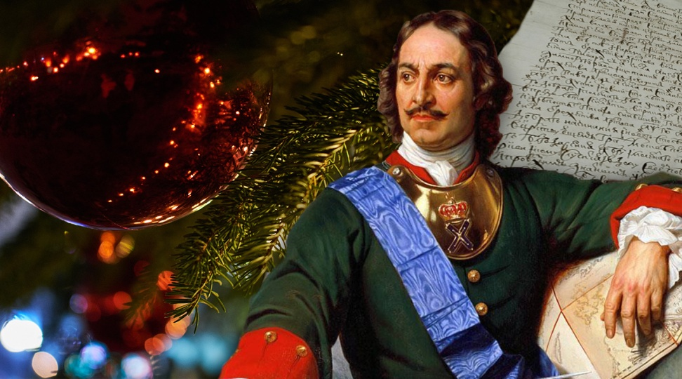
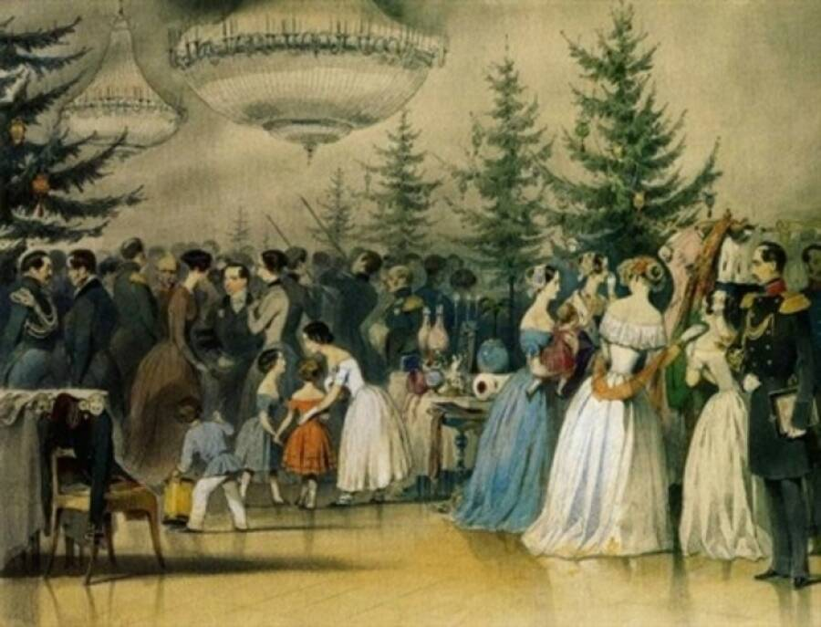
Новый год на Руси
20 декабря 1699 года царь Петр I подписал указ о переходе России на новое летосчисление и переносе празднования начала года с 1 сентября на 1 января и летосчисление от Рождества Христова (вместо от Сотворения мира).
Своим указом Петр повелел 1 января 1700 года украсить дома сосновыми, еловыми и можжевеловыми ветвями, по образцам, выставленным в Гостинном дворе, в знак веселья обязательно поздравлять друг друга с Новым годом и столетием.

Slide 6
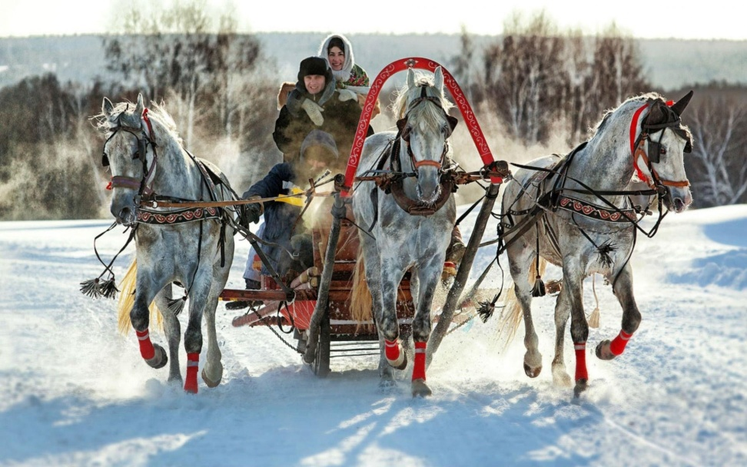
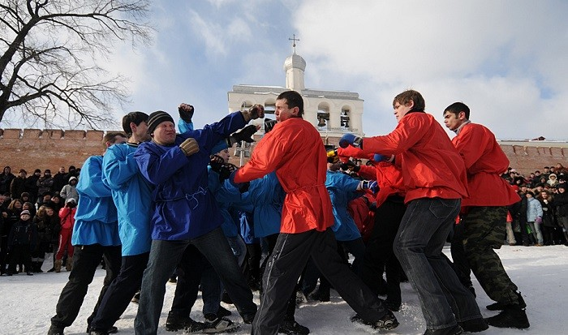
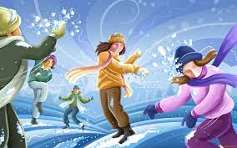
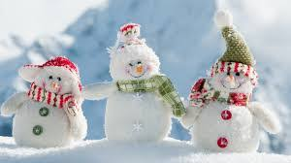
Новый год на Руси

Slide 7

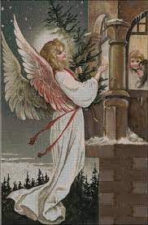
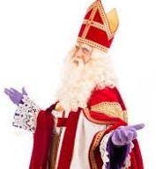
Германия первая украсила ёлку
Обычай приносить в дом и украшать елку родился в Германии в 17 веке. Ну а еще раньше обходились просто еловыми игрушками.
В Новогоднюю ночь перед окнами домов своих невест женихи палят из ружья. При этом считается, что чем больше выстрелов, тем сильнее любит.
31 декабря немцы забираются на стулья и с первым ударом часов спрыгивают прямо в Новый год. У каждого зажата монета в кулаке, чтобы деньги не переводились.
Подарки разносит детворе не Дед Мороз, а Санта Никалаус и Ангел Кристкиндл.

Slide 8
Расшифруй , где собирал подарки Санта Никалаус. Столица-страна-материк
Франция
США
Перу
Эстонии
Ирана
Австралия
Россия
Китай
Италии
Бразилия
Япония
Индия
Париж-Евразия
Вашинтон-Северная Америка
Лима- Южная Америка
Таллин- Евразия
Тегеран-Евразия
Канберра-Австралия
Москва-Евразия
Пекин-Евразия
Рим- Евразия
Бразилиа-Южная Америка
Токио –Евразия
Дели -Евразия

Slide 9
Куда мы держим путь?
В том государстве дожди и туманы, Дождь, как из сита, льет, моросит. Ну, а туманы гуще сметаны – В воздухе шляпу повесишь – висит!
Англия

Slide 10
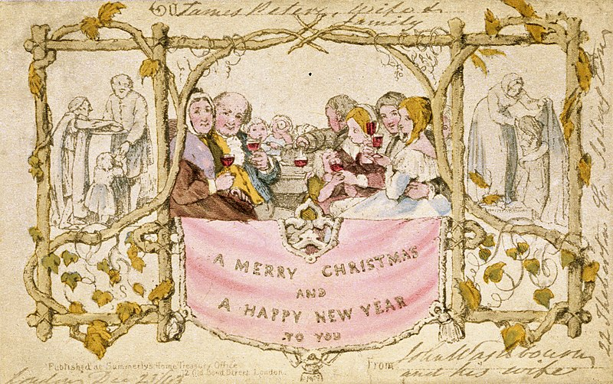
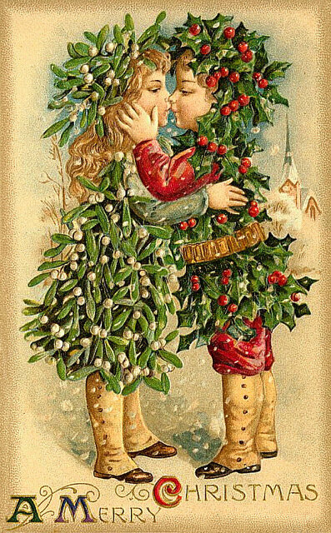
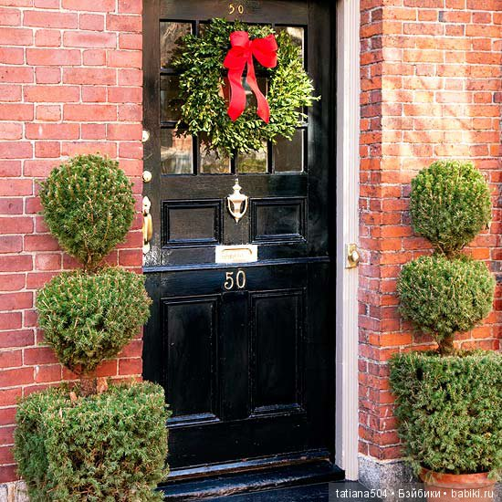
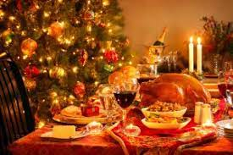
Англия напечатала первую открытку
Именно в Англии возник обычай обмениваться к новому году поздравительными открытками.
Первая открытка была напечатана в Лондоне в 1843 году.
Дом на праздник украшают ветками ели и омелы, которая считается священным деревом.
Влюбленные , чтобы не расставаться в будущем году должны поцеловаться под омелой.
К новогоднему столу обязательно подают индейку с жаренными каштанами. А дети на Новый год разыгрывают представления на сюжеты старинных английских сказок , а когда приходит ночь они ставят на стол тарелку для подарков, а в башмаки кладут сено – угощение для ослика.

Slide 11

Конкурс «Нарисуй новогоднюю открытку с закрытыми глазами»

Slide 12
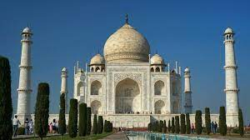
Отгадай из какой страны пришла открытка
Индия. Дворец Тадж -Махал

Slide 13
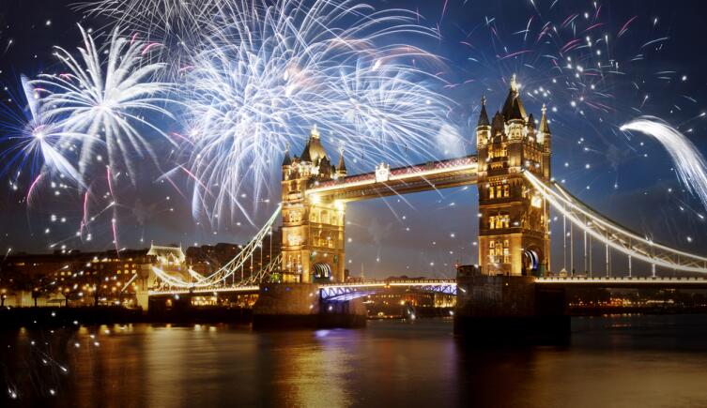
Отгадай из какой страны пришла открытка
Англия . Тауэрский мост

Slide 14
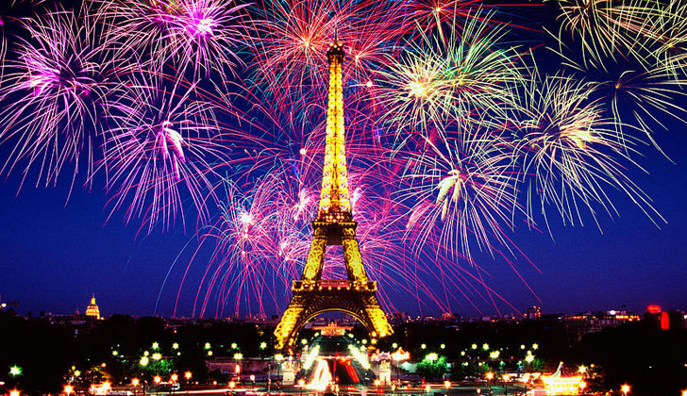
Отгадай из какой страны пришла открытка
Франция . Эйфелева башня

Slide 15
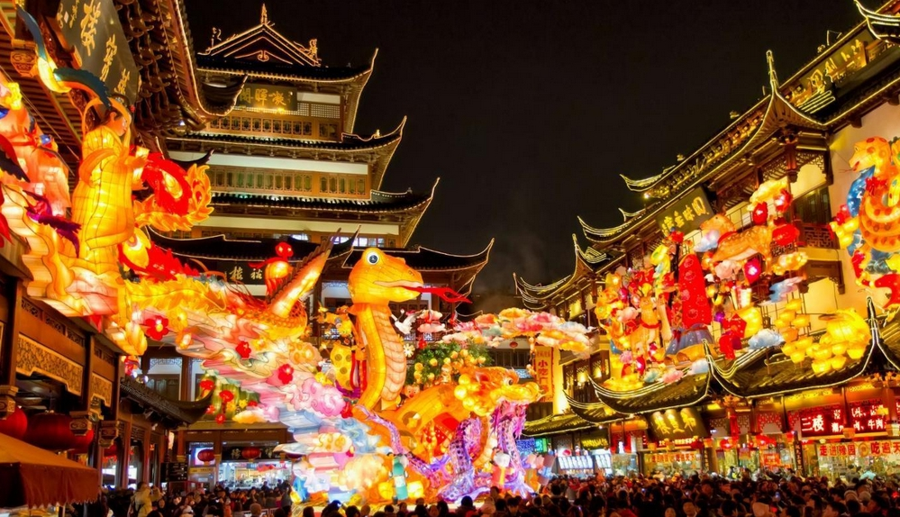
Отгадай из какой страны пришла открытка
Дракон.Китай

Slide 16
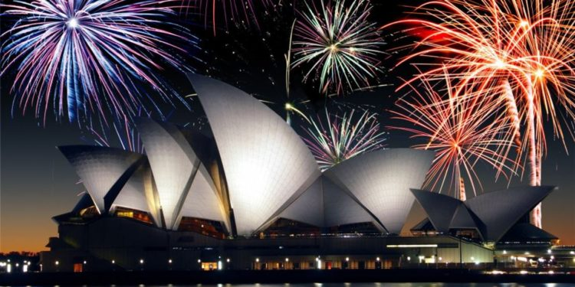
Отгадай из какой страны пришла открытка
Австралия. Оперный театр

Slide 17
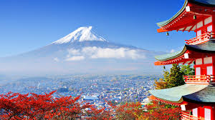
Отгадай из какой страны пришла открытка
Япония. Вулкан Фудзияма

Slide 18
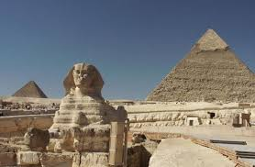
Отгадай из какой страны пришла открытка
Египет. Пирамиды

Slide 19
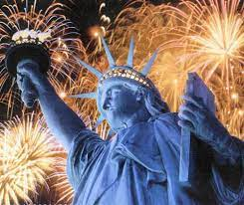
Отгадай из какой страны пришла открытка
США. Статуя свободы

Slide 20
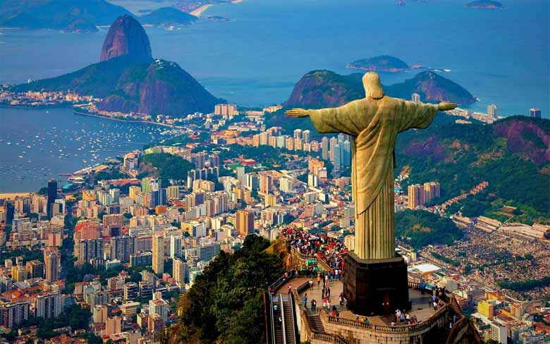
Отгадай из какой страны пришла открытка
Бразилия. Статуя Христа

Slide 21
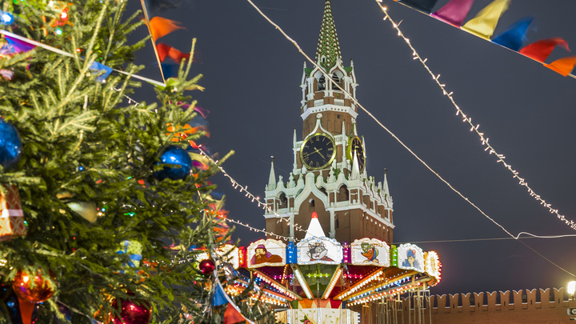
Отгадай из какой страны пришла открытка
Россия. Красная площадь

Slide 22
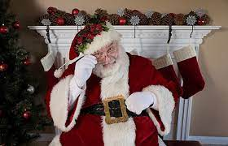
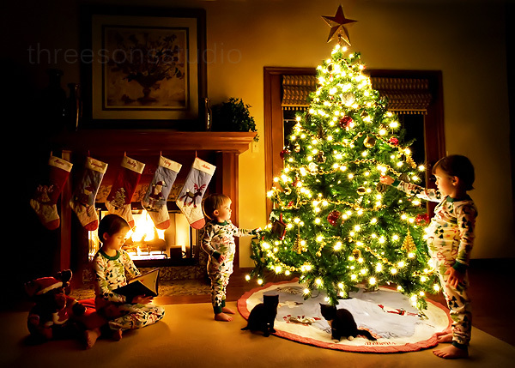
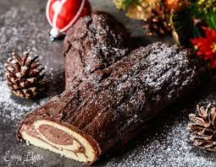
Франция выбирает короля и сжигает полено
Пер Ноэль оставляет подарки в башмаках.
Кому на Новый год достается БОБ, запеченый в пироге, том становится королем Нового года и ему все подчиняются в этот день и ночь.
Сжигание полена.

Slide 23
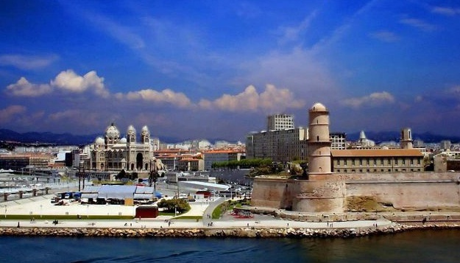
Выбираем короля нашего класса
Название какого французского города состоит из названия планеты, названной в честь бога войны и хвойного дерева?
МАРСЕЛЬ

Slide 24
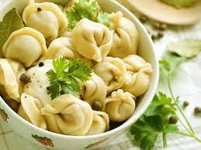
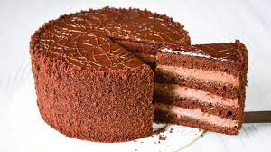
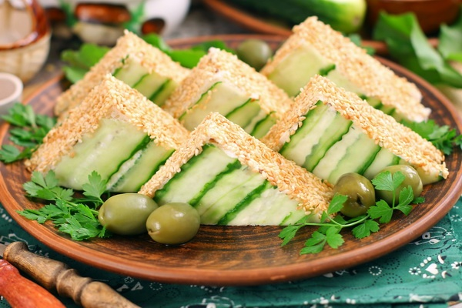
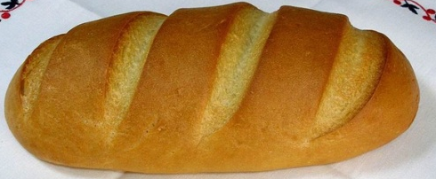
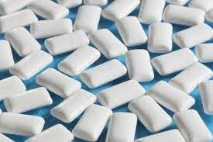
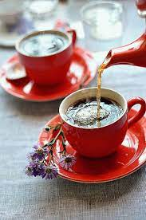
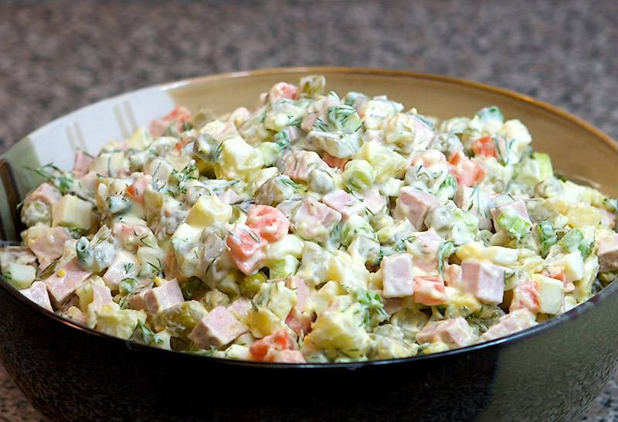
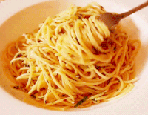
Конкурс кулинаров

Slide 25
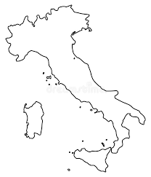
Куда мы отправляемся?
Взглядом карту я окину- Вижу чудную картину: Длинный, узкий сапожок, острый нос и каблучок, Бьет сапог тот по мячу. Вам вопрос задать хочу: Что за мяч? Что за сапог?
Италия. Остров Сицилия

Slide 26
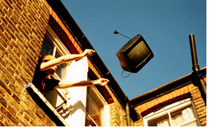
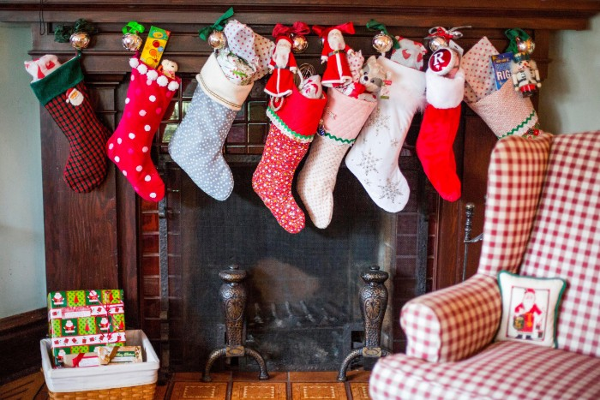
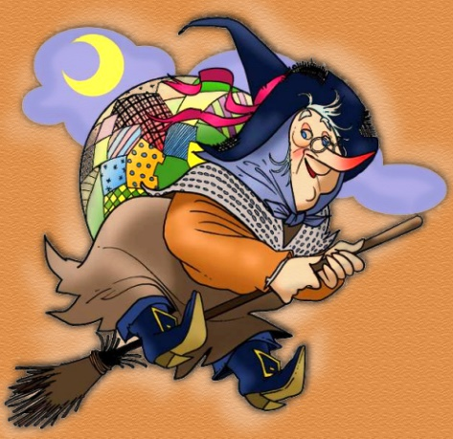
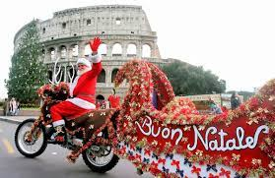
Италия выбрасывает вещи
Фея Беффана
Бабо Натале

Slide 27
А что вам оставит фея Беффана? Ответь что это?
Амазонка
Магеллан
Келиманджаро
Сахара
Средиземное
Марианская
Алтай
Срединно –Атлантический
Ключевская сопка
Гибралтарский
Панамский
Гольфстрим

Slide 28
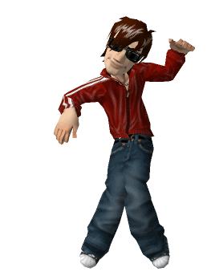
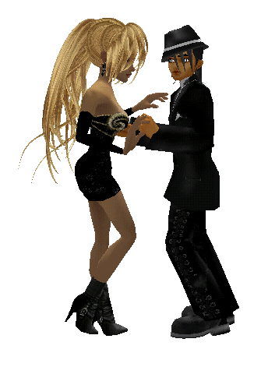

Конкурс «Макаронники»

Slide 29
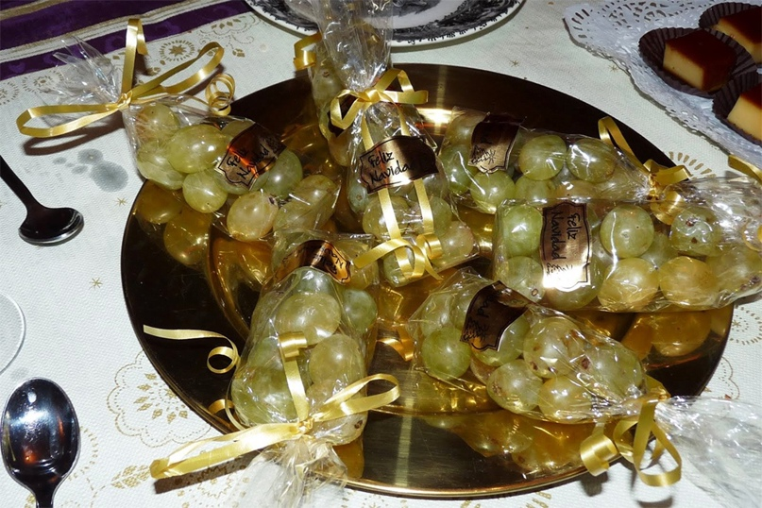
Испания ест виноград

Slide 30
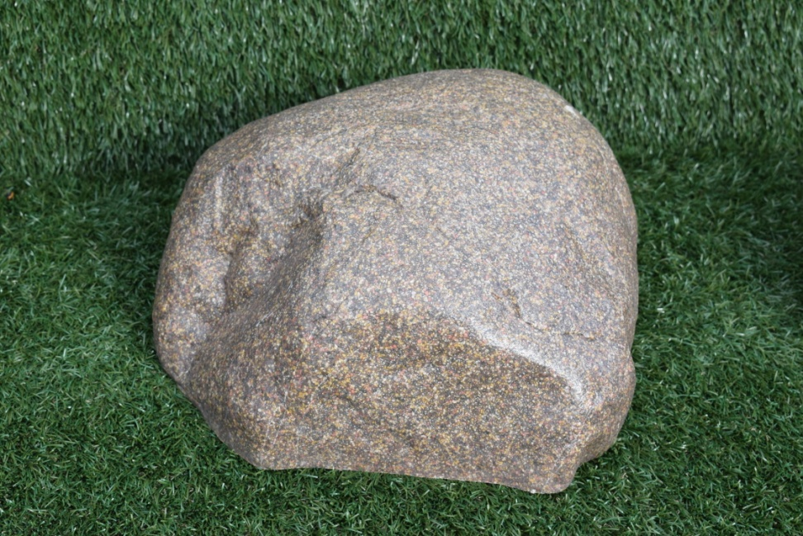
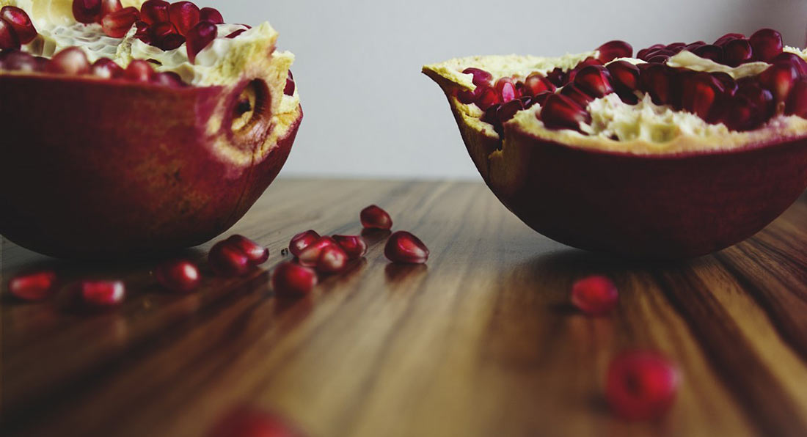
Греция ходит в гости с камнем
Чем больше камень – тем больше счастья
Если плод граната распался на зерна- к счастливой жизни

Slide 31
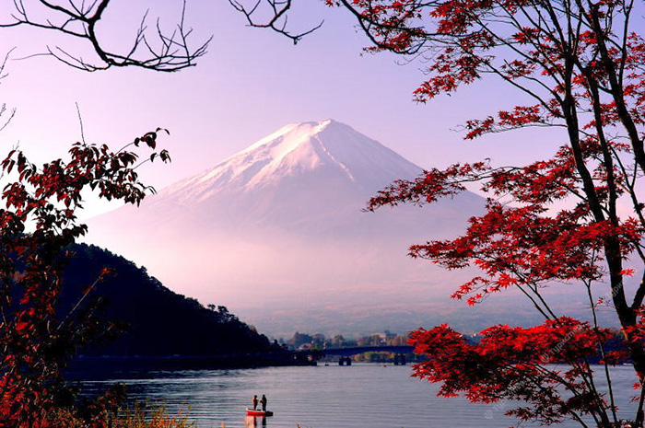
Чтобы узнать о какой стране пойдет речь нужно между двумя одинаковыми местоимениями поставить карликовую лошадку
Бамбук, и сосна, И луна в тишине. Что хочет Сузуки Увидеть во сне? Пусть мне приснятся Папа и мама И синее счастье Гора Фудзияма.
Япония

Slide 32
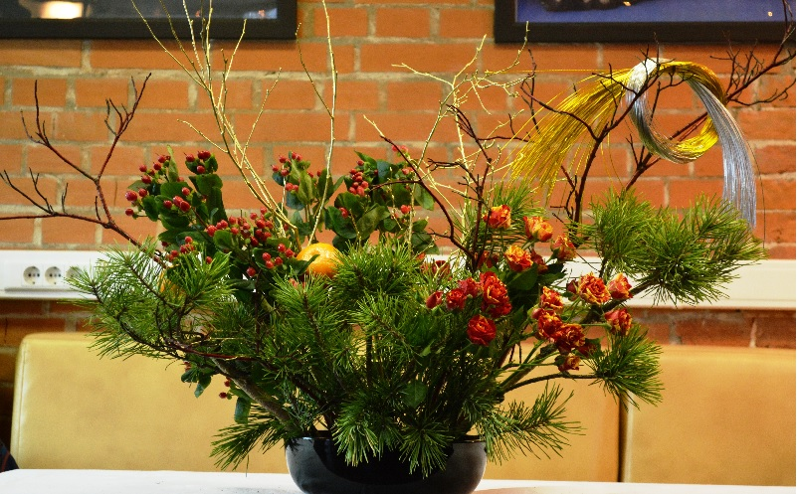
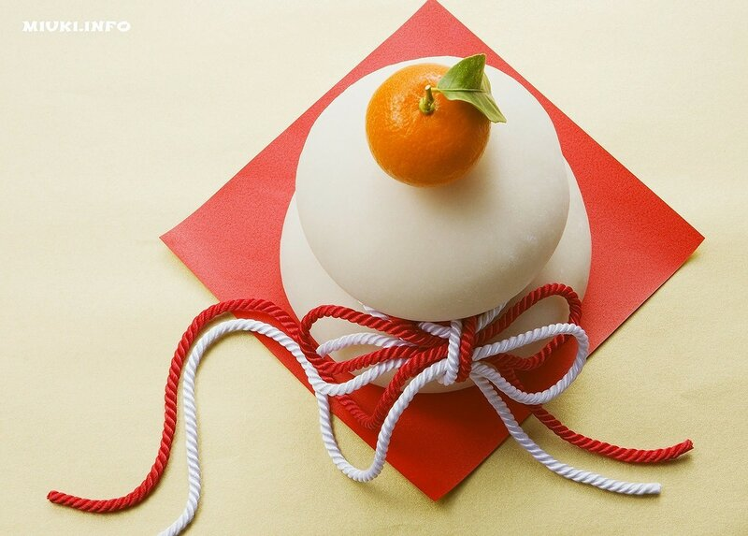
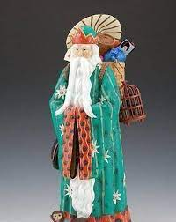




Япония загребает счастье граблями
Новогодняя икебана-кадомацу
Моти – рисовая лепёшка
Сегацу Сан
108 ударов колокола
Грабли загребать счастье

Slide 33

Почему вершина Фудзиямы белая?
Конкурс снежинок

Slide 34
Кто быстрее заберется на Фудзияму?
1. Какая полезная функция возложена на американскую статую Свободы?
А) Телевышка Б) Маяк В) Обсерватория Г) Флюгер
2. В какой стране находится город Александрия?
А) Турция Б) Греция В) Египет
3. Каждый пятый житель Земли является:
А) Китайцем Б) Русским В) Индийцем
4. Как называется традиционная верхняя мужская шерстяная накидка у народов Кавказа?
А) Бурну Б) Бурка В) Бушлат
5. Как называется вишня которой любуются в Японии.
А) Шпанка Б) Войлочная В) Сакура
6. Жители какой страны называют свою родину “Страной Восходящего Солнца”?
А) Вьетнам Б) Китай В) Япония.

Slide 35





Новогодние традиции Китая- Праздник ЕДИНЕНИЯ
Шествие фонарей
Дети запускают воздушного змея
Нарцисы на новогоднем столе
7 сладостей
Если цветок распустится на Новый год –к счастью

Slide 36

Чей фонарик лучше?

Slide 37




Индийский новый год –праздник огня-ДЕВАЛИ
Угощение кошек ( символа богини Лакшми)
Купить соль- хорошая примета

Slide 38

Конкурс пантомимы «Животные Индии»

Slide 39


Какая страна занимает целый материк?
Австралия

Slide 40


Микронезия меняет имя

Slide 41


Перу носит чемоданы и прутики
Если обойти дом с чемоданом-отправишься в путешествие
Девушки гуляют с ивовым прутиком

Slide 42
Отгадай, что за вода
Текло, текло – И легло под стекло.
Бело покрывало На земле лежало, Лето пришло – Оно все сошло.
И тонок, и долог, а сядет – в траве не видать.
Рассыпался горох На семьдесят дорог, никто его не подберет: Ни царь, ни царица, Ни красная девица.
В белом бархате деревня- И заборы, и деревья. А как ветер нападет, Этот бархат опадет.

Slide 43


Африка наряжает пальмы

Slide 44

Найди место, где Дед Мороз потерял подарки
4 градуса с.ш. 9 гр. в.д
29 гр.ю.ш. 29 гр. в.д.
Вулкан Камерун
Драконовы горы

Slide 45
Телеграмма Деду Морозу
Назови 13 прилагательных
“……Дедушка Мороз!
Все………………………….. дети с нетерпением ожидают твоего ……………………………… прихода.
Новый год это самый…………………………….. праздник в году.
Мы будем петь для тебя……………………….песни, танцевать……………….. танцы.
Наконец – наступит……………………Новый год!
Как не хочется говорить о………………………учебе.
Мы обещаем, что будем получать только…………………………оценки.
Так что, открывай поскорее свой мешок и вручай нам ……………….. подарки.
С уважением к тебе…………………..мальчики и …………………девочки.”

Slide 46


